Slide 1


Slide 2





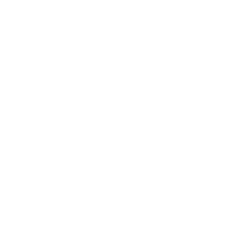
تعيين تلميذ(ة) للإجابة.
توجيهات و شرح التعليمات.
عرض فيديو.
المرور بين الصفوف للمساعدة و تصحيح الإنجازات.
عمل في ثنائيات.
نهاية الشريط، المرور إلى الشريحة الموالية.

Slide 3

تنظيم حصص الأسبوع
اليوم 4 -
اليوم1 -
أنشطة اعتيادية (10د).
ورشة القراءة: استثمار النص (50د).
إملاء (25د).
أنشطة اعتيادية (10د).
معجم (25د).
ورشة الاستماع والتحدث (30د).
الكلمات البصرية+ القراءة المشتركة(20د).
اليوم 5 -
اليوم2 -
أنشطة اعتيادية (10د).
ورشة القراءة (40د).
الإنتاج الكتابي (35د).
أنشطة اعتيادية (10د).
ورشة الاستماع والتحدث 30د).
ورشة القراءة (45د).
اليوم 6 -
اليوم 3 -
أنشطة اعتيادية (10د).
ورشة القراءة: قراءات فردية والفهم (30د).
استماع و تحدث: توليف (15د).
الإنتاج الكتابي: (30د).
أنشطة اعتيادية (10د).
ورشة الاستماع والتحدث (30د).
ورشة القراءة (45د).
Révision
Lecture offerte

Slide 4
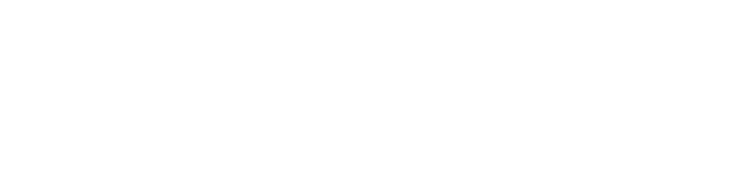






هيكلة حصة اليوم
- 01 افتتاح الحصة
كلمات بصرية.
- 02 قراءة: أول هدية الجزء 2 ص 25
قراءات فردية.
  استثمار النص.
- 03 إملاء
الهمزة المتوسطة

Slide 5


عند نهاية الحصة
على الأقل 80 % من المتعلمين سيكونون قادرين على:
تَرْكيب جُمَلٍ؛
استثمار النص القرائي "أول هدية الجزء 2"؛
كتابة الهمزة المتوسطة في الكلمات بشكل صحيح.

Slide 6
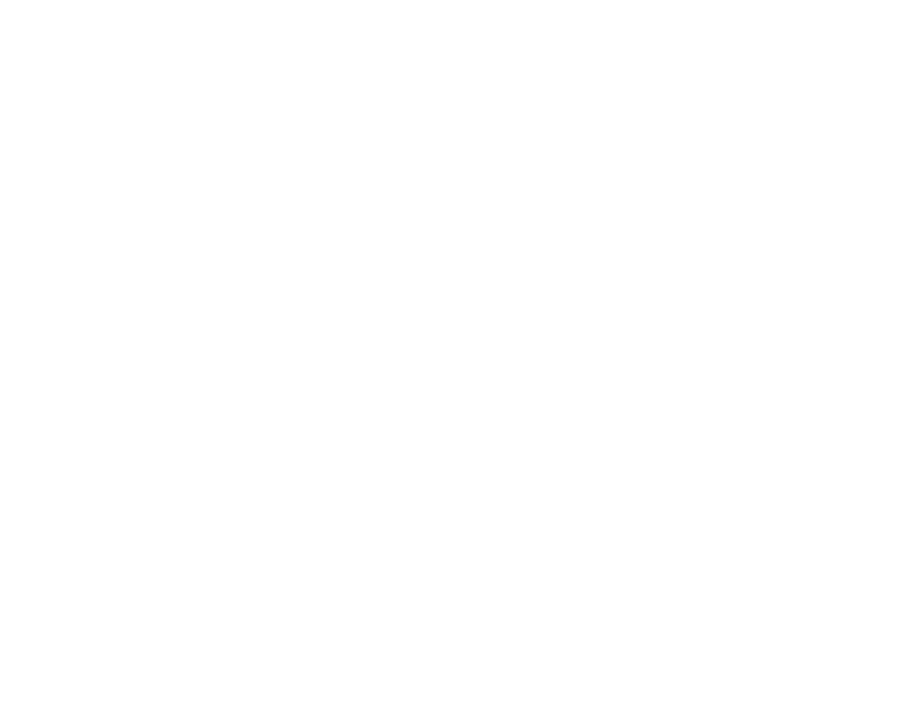
افتتاح الحصة
افتتاح الحصة
ترحيب
تدبير السلوك
نشاط اعتيادي: تركيب جمل

Slide 7



مرحبا بكم. سننطلق في حصة اللغة العربية.
اختــتام الحــصة
قراءة
استـماع وتحدث
افتتاح الحصة

Slide 8




قبل أن نبدأ حصة اليوم نتذكر شروط الحصول على نجمة التميز.
اختــتام الحــصة
قراءة
استـماع وتحدث
معــــــــــجم
افتتاح الحصة
أُنْصِتُ وأَنْتَبِهُ جَيِّداً لِلدَّرْسِ.
أُشارِكُ دونَ ٱلْخَوْفِ مِنَ ٱلْخَطَأِ.
دونَ أَنْ أَقِفَ، أَرْفَعُ أُصْبُعي لِلْإجابَةِ.

Slide 9


ضعوا اللوحة والكراسة في القمطر.
اختــتام الحــصة
قراءة
استـماع وتحدث
افتتاح الحصة

Slide 10

ستتدربون اليوم على تركيب جمل.
اختــتام الحــصة
إملاء
قراءة
افتتاح الحصة
تَرْكيبُ جُمَلٍ

Slide 11

خذوا ألواحكم.
اختــتام الحــصة
إملاء
قراءة
افتتاح الحصة

Slide 12
رتبوا الكلمات التالية لتكوين جملة تبدأ بفعل مضارع. انتبهوا هناك كلمة زائدة.
اختــتام الحــصة
إملاء
قراءة
افتتاح الحصة
قَدَّرَتِ
تُقَدِّرُ
ٱلْأُسْرَةِ
بها
ٱلْفَتاةُ
ٱهْتِمامَ

Slide 13


ارفعوا الألواح. سأعين من يعرض جملته ويقرؤها؟ ما الكلمة الزائدة؟ هل أنتم متفقون؟
اختــتام الحــصة
إملاء
قراءة
افتتاح الحصة

Slide 14
صححوا
اختــتام الحــصة
إملاء
قراءة
افتتاح الحصة
قَدَّرَتِ
تُقَدِّرُ
ٱلْأُسْرَةِ
بها
ٱلْفَتاةُ
ٱهْتِمامَ
تُقَدِّرُ ٱلْفَتاةُ ٱهْتِمامَ ٱلْأُسْرَةِ بها.

Slide 15
رتبوا الكلمات التالية لتكوين جملة تبدأ بفعل ماض. انتبهوا هناك كلمة زائدة.
اختــتام الحــصة
إملاء
قراءة
افتتاح الحصة
صَديقُهُ.
تَزيدُ
زادَتْ
فَرْحَةُ
لَمّا
عِمادٍ
نَجَحَ

Slide 16
ارفعوا الألواح. سأعين من يعرض جملته ويقرؤها؟ ما الكلمة الزائدة؟ هل أنتم متفقون؟
اختــتام الحــصة
إملاء
قراءة
افتتاح الحصة

Slide 17
صححوا
اختــتام الحــصة
إملاء
قراءة
افتتاح الحصة
صَديقُهُ.
تَزيدُ
زادَتْ
فَرْحَةُ
لَمّا
عِمادٍ
نَجَحَ
زادَتْ فَرْحَةُ عِمادٍ لَمّا نَجَحَ صَديقُهُ.

Slide 18
رتبوا الكلمات التالية لتكوين جملة اسمية. انتبهوا هناك كلمة زائدة.
اختــتام الحــصة
إملاء
قراءة
افتتاح الحصة
حَسَبَ
اَلْمَشاعِرُ
اَلْمَشاعِرَ
تَتَغَيَّرُ
ٱلْمَواقِفِ

Slide 19
ارفعوا الألواح. سأعين من يعرض جملته ويقرؤها؟ ما الكلمة الزائدة؟ هل أنتم متفقون؟
اختــتام الحــصة
إملاء
قراءة
افتتاح الحصة

Slide 20
صححوا
اختــتام الحــصة
إملاء
قراءة
افتتاح الحصة
حَسَبَ
ٱلْمَشاعِرُ
ٱلْمَشاعِرَ
تَتَغَيَّرُ
ٱلْمَواقِفِ
اَلْمَشاعِرُ تَتَغَيَّرُ حَسَبَ ٱلْمَواقِفِ.

Slide 21

قراءة
قراءة: النص "أول هدية الجزء 2 ص 25"
  قراءات فردية (15د)
  استثمار النص (35د)

Slide 22
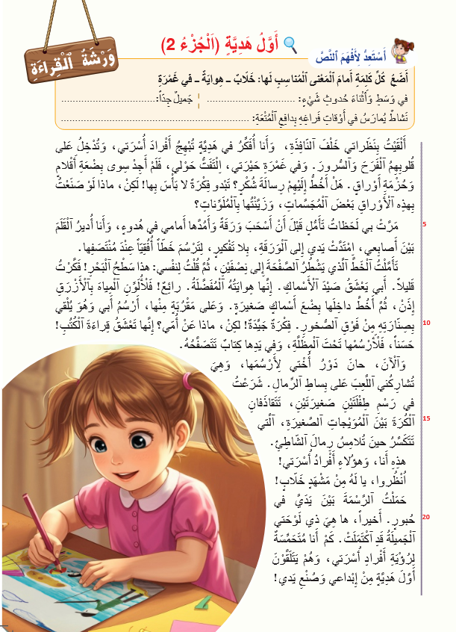
نمر إلى استثمار النص. سأعين من يقرأ. تابعوا وكلما ذكر كلمة لا تفهمونها ارفعوا أيديكم.
اختــتام الحــصة
إمــــــــلاء
قـــــــراءة
افتتاح الحصة

Slide 23
ستعيدون قراءة النص؛ في هذه المرة كلما ذكر زميلكم عبارة تعبر عن المشاعر ارفعوا أيديكم.
اختــتام الحــصة
إمــــــــلاء
قـــــــراءة
افتتاح الحصة

Slide 24
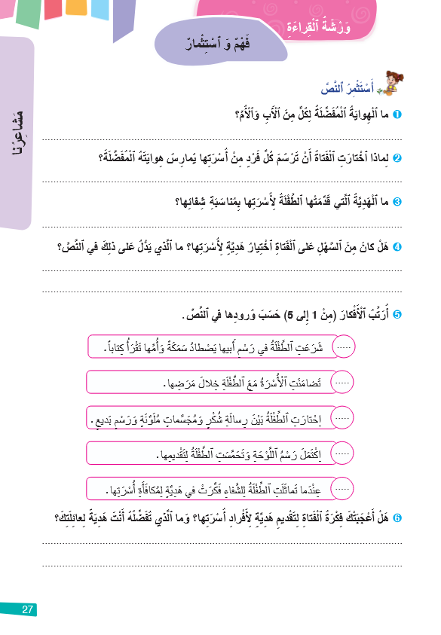
الآن، خذوا الصفحة 27. من يقرأ السؤال الأول؟ الثاني؟ -ما المطلوب؟
اختــتام الحــصة
إمــــــــلاء
قـــــــراءة
افتتاح الحصة

Slide 25

حددوا الكلمات المفاتيح ثم عودوا إلى النص للبحث عن المعلومة المطلوبة في كل سؤال.
اختــتام الحــصة
إمــــــــلاء
قـــــــراءة
افتتاح الحصة

Slide 26
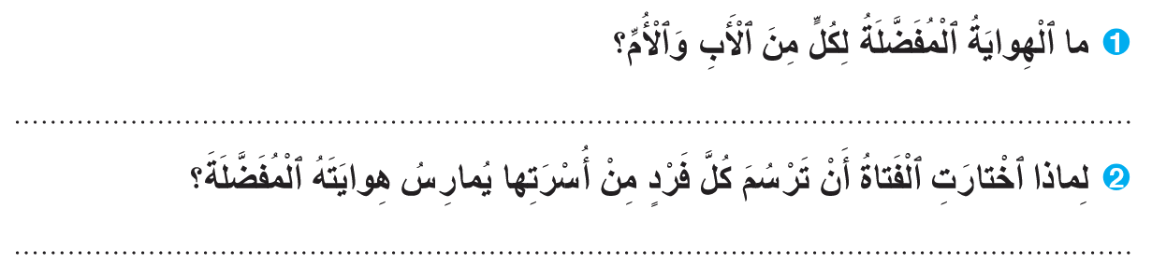
نصحح. من يقرأ السؤال؟ ما الكلمات المفاتيح فيه؟ من يجيب؟ - صححوا
اختــتام الحــصة
إمــــــــلاء
قـــــــراءة
افتتاح الحصة
اَلْهِوايَةُ ٱلْمُفَضَّلَةُ لِلْأُمِّ هي قِراءَةُ ٱلْكُتُبِ.
اَلْهِوايَةُ ٱلْمُفَضَّلَةُ لِلْأَبِ هي صَيْدُ ٱلْأَسْماكِ.
اِخْتارَتِ ٱلْفَتاةُ أَنْ تَرْسُمَ كُلَّ فَرْدٍ مِنْ أَفْرادِ أُسْرَتِها يُمارِسُ هِوايَتَهُ لِتُعَبِّرَ لَهُمْ عَنِ ٱهْتِمامِها بِهِمْ كَما ٱهْتَمّوا بِها عِنْدَما كانَتْ مريضَةً.

Slide 27

نمر إلى السؤالين المواليين. من يقرأ؟ أنجزوا
اختــتام الحــصة
إمــــــــلاء
قـــــــراءة
افتتاح الحصة

Slide 28
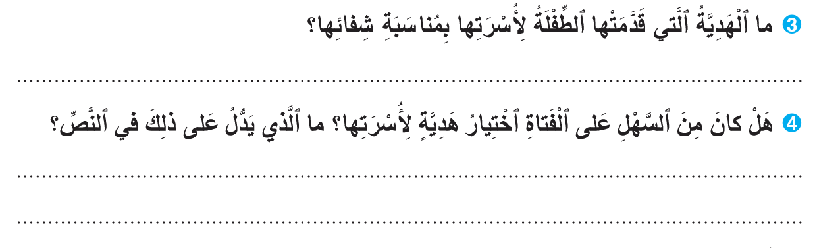
نصحح. من يقرأ السؤال الثالث؟ ما الذي يثبت ذلك في النص؟
اختــتام الحــصة
إمــــــــلاء
قـــــــراءة
افتتاح الحصة
اَلْهَدِيَّةُ ٱلَّتي قَدَّمَتْها ٱلْطِفْلَةُ لِأُسْرَتِها بِمُناسَبَةِ شِفائِها هِيَ لَوْحَةٌ فَنِّيَّةٌ جَميلَةٌ.

Slide 29
نصحح. من يقرأ السؤال الرابع؟ ما الذي يثبت ذلك في النص؟ - صححوا
اختــتام الحــصة
إمــــــــلاء
قـــــــراءة
افتتاح الحصة
اَلْهَدِيَّةُ ٱلَّتي قَدَّمَتْها ٱلْطِفْلَةُ لِأُسْرَتِها بِمُناسَبَةِ شِفائِها هِيَ لَوْحَةٌ فَنِّيَّةٌ جَميلَةٌ.
لَمْ يَكُنْ مِنَ ٱلسَّهْلِ عَلى ٱلْفَتاةِ ٱخْتِيارُ هَدِيَّةٍ لِأُسْرَتِها لِأَنَّها تَرَدَّدَتْ في تَحْديدِ الْهَدِيَّةِ.

Slide 30
نمر إلى التمرين الخامس. من يقرأ الأفكار؟ ما المطلوب؟ أنجزوا
اختــتام الحــصة
إمــــــــلاء
قـــــــراءة
افتتاح الحصة

Slide 31
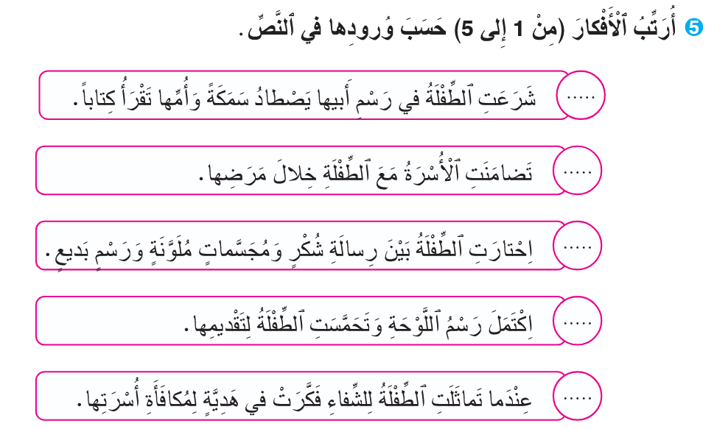
انتهى الوقت. نصحح. ما هي الفكرة التي وردت أولا في النص؟ والثانية؟ ...
اختــتام الحــصة
إمــــــــلاء
قـــــــراءة
افتتاح الحصة
4
1
3
5
2

Slide 32
صححوا
اختــتام الحــصة
إمــــــــلاء
قـــــــراءة
افتتاح الحصة
4
1
3
5
2

Slide 33
الآن، من يقرأ التعليمة السادسة؟ أنجزوا - سأتفقد إنجازاتكم . لا تترددوا في طرح أسئلتكم.
اختــتام الحــصة
إمــــــــلاء
قـــــــراءة
افتتاح الحصة

Slide 34
من يقرأ ما أنتجه؟
اختــتام الحــصة
إمــــــــلاء
قـــــــراءة
افتتاح الحصة

Slide 35


بشكل ثنائي فكروا في حل اللغز التالي. (معكم 30 ثانية)
فسحة تربوية
أَنا أَقْوى ٱلْمَشاعِرِ، تَشْعُرُ بي تُجاهَ عائِلَتِكَ وَأَصْدِقائِكَ، أَجْعَلُكَ تَهْتَمُّ بِٱلْآخَرينَ، وَتُريدُ أَنْ تَكونَ بِجانِبِهِمْ دائِماً، فَمَنْ أَنا؟

Slide 36
الجواب هو الحب.
فسحة تربوية
اَلْحُبُّ

Slide 37

إملاء
إملاء
الهمزة المتوسطة

Slide 38
في هذه الحصة سنواصل التدرب على كتابة الهمزة المتوسطة في الكلمات بشكل صحيح.
اختــتام الحــصة
إمــــــــلاء
قـــــــراءة
افتتاح الحصة
اَلْهَمْزَةُ ٱلْمُتَوَسِّطَةُ

Slide 39
من يذكرنا كيف نحدد شكل الهمزة المتوسطة في الكلمات؟
اختــتام الحــصة
إمــــــــلاء
قـــــــراءة
افتتاح الحصة
كَيْفَ أَكْتُبُ ٱلْهَمْزَةَ ٱلْمُتَوَسِّطَةَ بِشَكْلٍ صَحيحٍ في ٱلْكَلِماتِ؟

Slide 40
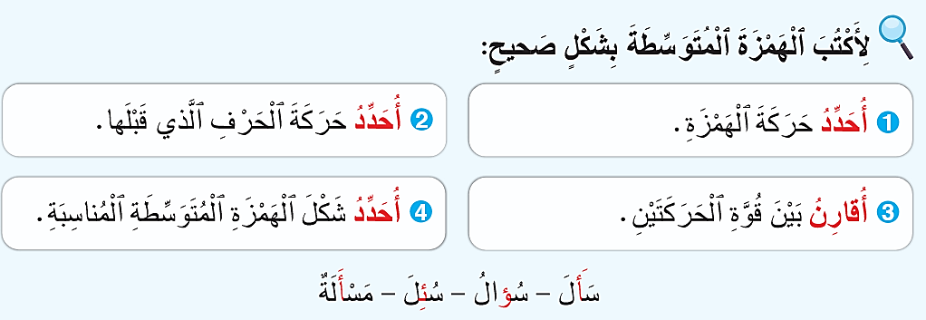
نتذكر خطوات كتابة الهمزة المتوسطة بشكل صحيح.
اختــتام الحــصة
إمــــــــلاء
قـــــــراءة
افتتاح الحصة
اَلْهَمْزَةُ ٱلْمُتَوَسِّطَةُ

Slide 41
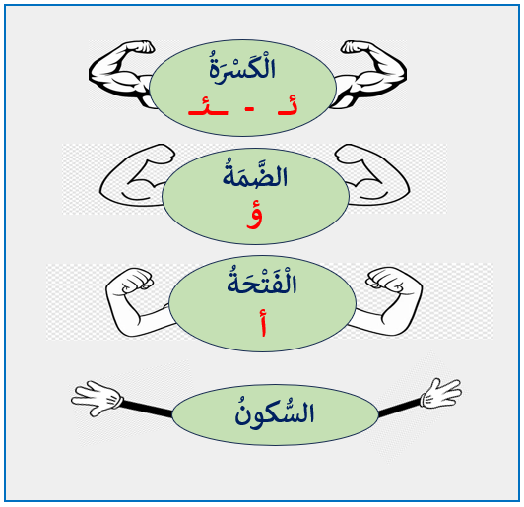
نتذكر ترتيب الحركات من حيث القوة.
اختــتام الحــصة
إمــــــــلاء
قـــــــراءة
افتتاح الحصة
تَرْتيبُ ٱلْحَرَكاتِ

Slide 42
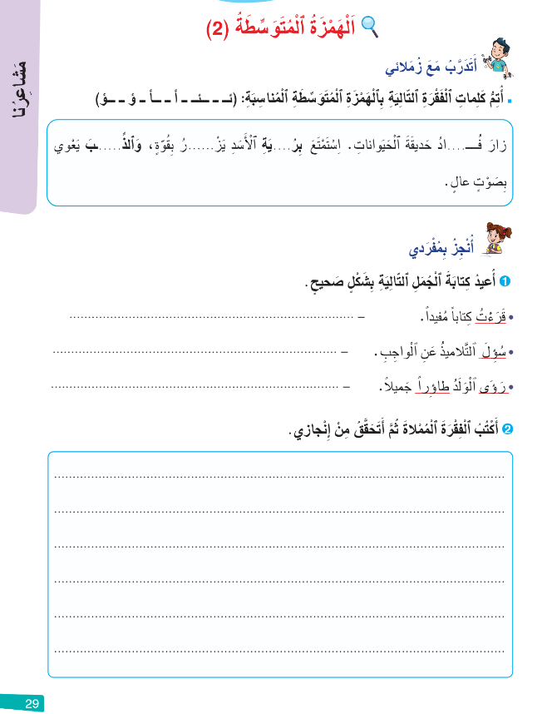
خذوا كراساتكم على الصفحة 29. ستواصلون التدرب على كتابة الهمزة المتوسطة.
اختــتام الحــصة
إمــــــــلاء
قـــــــراءة
افتتاح الحصة

Slide 43

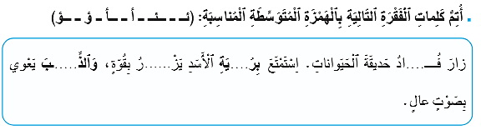
من يقرأ التعليمة؟ ـــ أنجزوا بشكل فردي (ثلاث دقائق).
اختــتام الحــصة
إمــــــــلاء
قـــــــراءة
افتتاح الحصة

Slide 44


في ثنائيات وضح لزميلك كيف حددت شكل الهمزة في الكلمات. (دقيقة واحدة)
اختــتام الحــصة
إمــــــــلاء
قـــــــراءة
افتتاح الحصة

Slide 45
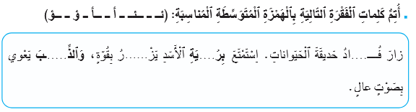
نصحح جملة جملة. من يتقاسم جوابه؟ من يمر لرسم الهمزة على السبورة؟ ـــ هل أنتم متفقون؟
اختــتام الحــصة
إمــــــــلاء
قـــــــراءة
افتتاح الحصة
ئْـــــ
أَ
ؤْ
ــــــؤ

Slide 46
الآن اكتبوا الفقرة التي سأمليها عليكم . انتبهوا لكتابة «الهمزة المتوسطة»
يملي الأستاذ الفقرة في الشريحة الموالية دون إظهارها.
اختــتام الحــصة
إمــــــــلاء
قـــــــراءة
افتتاح الحصة

Slide 47
انتبهوا للتصحيح.
اختــتام الحــصة
إمــــــــلاء
قـــــــراءة
افتتاح الحصة
دَأَبَتِ ٱبْنَةُ خالي رُؤى عَلى تَعَلُّمِ ٱلرَّسْمِ، سَأَلَتْني: "ما رَأْيُكَ في لَوْحَتي؟" تَأَمَّلْتُ ٱلرَّسْمَةَ وَقُلْتُ: "أَلْوانُها رائِعَةٌ وَمُؤَثّرَةٌ!"

Slide 48
اختتام الحصة
اختتام الحصة
ماذا تعلمت اليوم؟
الواجب المنزلي

Slide 49

في الختام من يذكرنا بأهم العناصر التي تعلمناها خلال حصة اليوم؟
اختــتام الحــصة
قراءة
استـماع وتحدث
افتتاح الحصة
ـــ كَيْفَ أَسْتَنْتِجُ مَعْلومَةً ضِمْنِيَّةً في ٱلنَّصِّ؟
ـــ كَيْفَ أُحَدِّدُ شَكْلَ ٱلْهَمْزَةِ ٱلْمُتَوَسِّطَةِ؟

Slide 50

ضعوا علامة أمام الواجب المنزلي. أنجزوه فرديا.
اختــتام الحــصة
إملاء
قراءة
افتتاح الحصة

Slide 51


Slide 52
بناء على إنجازات المتعلمين خلال الممارسة المستقلة
ما تقديرك لنسبة التحكم في هدف الدرس؟
تسجل النسبة على صفحة اليوم من مذكرة الأستاذ.

